Slide 1
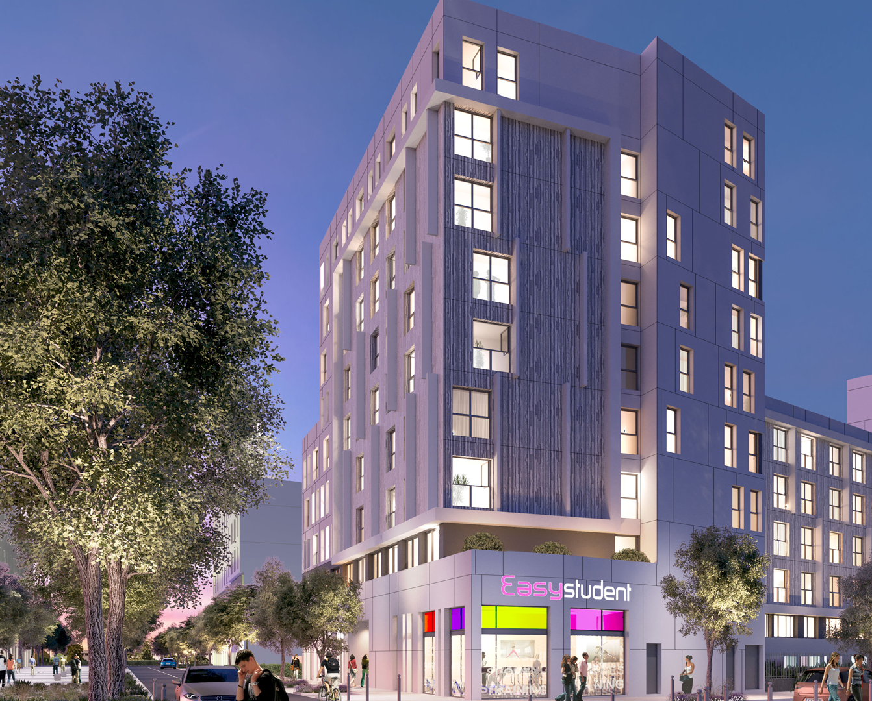




PLAN ADAPTÉ
NOM DE LA RESIDENCE
LOT N°
ou
NOM CONSULTANT
Votre numéro de téléphone
Votre adresse mail

Slide 2
Données financières
Foncier
Frais de Notaire (FN)
= 0 €
Loyer Brut HT HC
= 0 €
Immobilier
Frais de Garantie (FG)
= 0 €
TVA
= 20%
Mobilier
Frais de Dossier (FD)
= 0 €
Mens. Pour 10k€ empruntés ADI comprise
= ??? €
(cf grille de prix)
(Les initiales sont utilisées comme repère dans le plan adapté)
FINANCEMENT
Investissement = FIM TTC
0 €
Financement
= FI HT + M TTC + FN TTC + FG + FD
0 €
Apport
0 €
TVA récupérable totale
(cf grille de prix)
0 €
PARTICIPATION
(1)
Mensualité
0 €
(2)
Loyer Brut annuel HT HC
0 €
(3)
Provisions sur frais logement (15%)
(TF, copro, travaux,etc…)
- 0 €
(2-3)
Loyer Net annuel HT HC
0 €
(4)
Loyer Net mensuel HT HC
0 €
(1-4)
Participation Avant Impact Fiscal
0 €

Slide 3
IMPACT FISCAL
Base de réduction d’impôts = FI HT + FN HT
0 €
Economie d’Impôts sur 9 ans x 11%
0 €
Economie d’Impôts annuelle
0 €
Economie d’Impôts mensuelle
0 €
PARTICIPATION APRES IMPACT FISCAL
Participation Avant impact Fiscal
0 €
Impact Fiscal
- 0 €
Participation Après impact Fiscal
0 €
PARTICIPATION JUSQU’À LA FIN DU FINANCEMENT
Mensualité
0 €
Loyer Net HT HC
0 €
Participation Après impact Fiscal
0 €
A L’ISSUE DU FINANCEMENT
Valeur du bien
0 €
Loyer Net HT HC
0 €
Loyer Net Annuel HT HC
0 €
Sécurité de la famille accrue grâce à une Assurance Décès Invalidité durant toute la période de financement

